Slide 1
Taller adenopatías infecciosas
Departamento de Pediatría
Universidad de Chile

Slide 2
Objetivo General
Conocer las causas infecciosas de las adenopatías, y su diagnóstico diferencial con causas no infecciosas y su manejo en entorno de atención primaria, servicio de urgencia y hospitalaria

Slide 3
Objetivos Específicos
Ser capaz de:
Conocer ganglios normales versus adenomegalias según territorio
Realizar una historia clínica dirigida, evaluando factores de riesgo
Realizar diagnóstico diferencial según historia clínica y examen físico
Realizar diagnósticos presuntivos según historia y examen físico
Realizar indicaciones y terapia según diagnóstico presuntivo
Evaluar indicaciones de estudio adicional
Evaluar síntomas y signos de alarma

Slide 4
Metodología
Resolver el caso clínico y enviarlo en formato Word a su tutor hasta la 20:00 horas del día anterior a la fecha asignada al taller
Durante el taller se discutirá el caso clínico y los temas incluidos en él y se resolverán la dudas

Slide 5
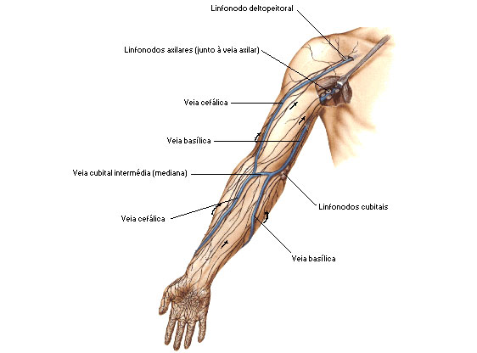

Slide 6
Caso clínico
Jaimito tiene 4 años, vive con sus papás en casa y es hijo único
Nació de término y siempre fue sano
Su mamá le ha puesto todas las vacunas que ponen en consultorio e incluso le puso vacunas contra el rotavirus en período de lactante
Tiene rinitis alérgica y en agosto de todos los años le dejan Loratadina por 3 meses
No toma otros fármacos y nunca ha sido operado ni hospitalizado

Slide 7
Motivo de Consulta:
Consulta en CESFAM porque presentó fiebre de baja cuantía hasta 37,8 °C axilar, por 3 días hace 5 días atrás y hoy la mamá se da cuenta que presenta un aumento de volumen sensible en la axila izquierda

Slide 8
Anamnesis próxima:
¿Qué le preguntaría a la mamá?

Slide 9
Examen físico:
Estado general, atento atingente, juega con el celular durante la consulta, moviliza el brazo bastante bien, aunque en cierto rango presenta sensibilidad
Se sube a la camilla de un salto
P 15 k T 1.04 m T ax 37ºC FC 80 p min FR 21 p min PA 100/70
Adenopatía blanda, sin zonas fluctuantes, de 3 por 5 cm, no adherida a planos profundos, sin eritema en axila izquierda
¿Qué debe buscar al examen físico dirigido?:

Slide 10
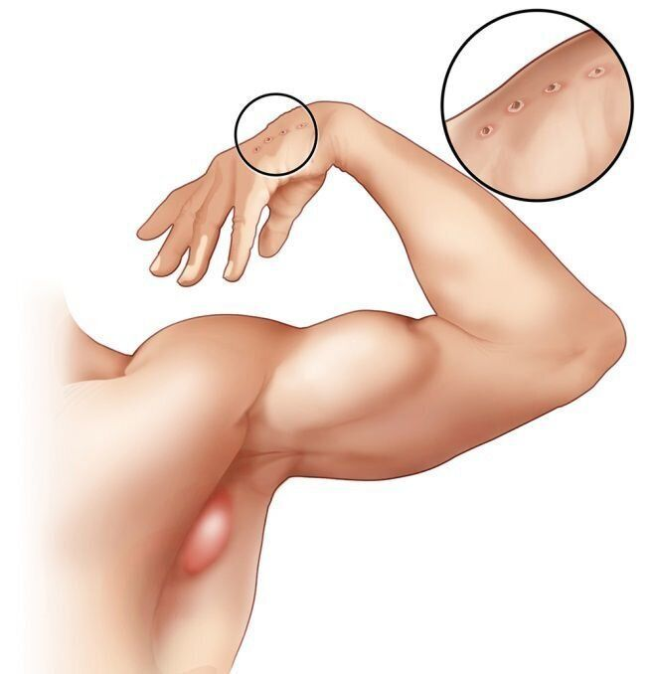

Slide 11
Evalúe presencia de síntomas y signos de alarma en este caso:
1
2
3
4

Slide 12
Diagnósticos:
1.
2.
3.
Diagnósticos diferenciales:
1.
2.

Slide 13
Indicaciones:
¿Lo enviaría a urgencia?
¿Lo hospitalizaría?
¿Le daría Antibióticos endovenosos?
¿Qué indicaciones le dejaría?:

Slide 14
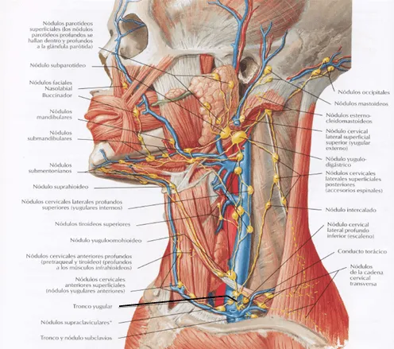

Slide 15
Caso clínico:
Fernanda de 6 años, consulta en Servicio de Urgencia con cuadro de 2 días de fiebre alta, de difícil manejo sobre 39ºC, dolor cervical derecho, que la mamá interpretó como «tortícolis»
Vive con sus papás en casa y es la menor de 3 hermanos
Nació de término
Se hospitalizó a los 4 meses por bronquiolitis por VRS
Su mamá le ha puesto todas las vacunas que ponen en consultorio
Sólo usa propóleo en invierno
No ha sido operada

Slide 16
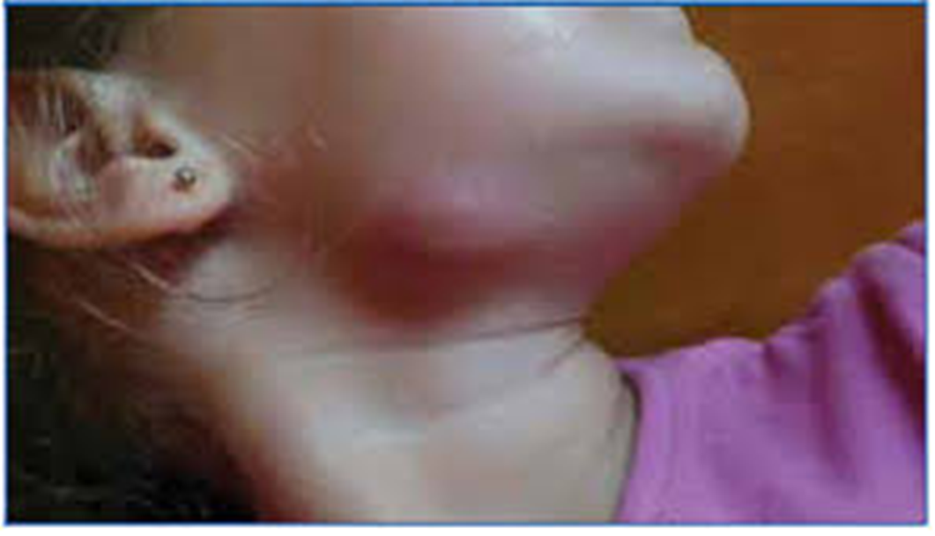
Examen físico:
Decaída, febril, bien hidratada y perfundida, regulares condiciones, P 19 k, T ax 38.8ºC, FC 96 pm, PA 98/68
Con mucho dolor cervical
No puede doblar el cuello ni girar la cabeza
Aumento de volumen blando y fluctuante de bordes no definidos de aprox. 5 cm de diámetro cervical alto submandibular derecho
La piel circundante se aprecia enrojecida y con aumento de calor local

Slide 17
Usted se encuentra en el servicio de urgencia:
¿Qué datos en la historia son importantes?
¿Cuáles son los signos clínicos de alarma en este paciente?
¿Cuáles agentes infecciosos son los más probables?
¿Cuál sería el posible origen de la infección?

Slide 18
Diagnósticos
1.
2.

Slide 19
Estudio:
¿Qué estudio general realiza?
¿Realiza estudio de imágenes?
Si la ecografía muestra adenopatía abscedada ¿Qué debe realizar a continuación?

Slide 20
Indicaciones:
¿La hospitalizaría?
¿Le daría Antibióticos?
¿Cuáles y por que vía?

